Slide 1
Pathologies cardiovasculaires du sujet âgé
Dr ROUBAUD

Slide 2
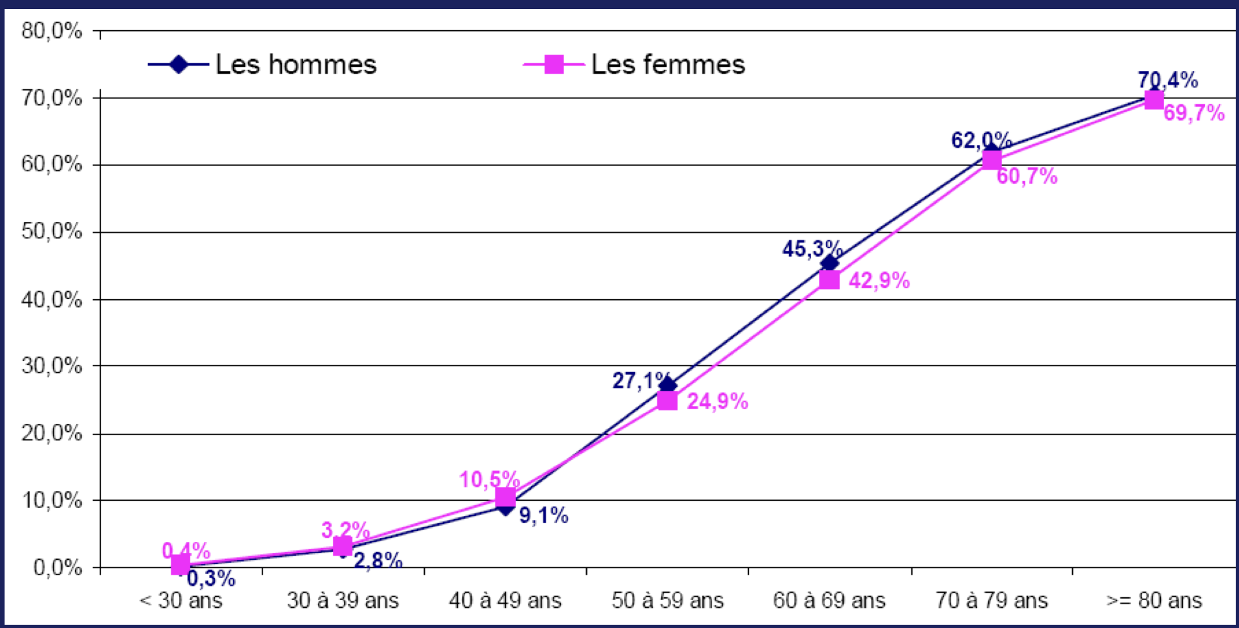
HTA
Définition:
pression artérielle (PA) ≥ 140/90 mmHg mesurée en consultation et qui persiste dans le temps.
L’HTA = première maladie chronique dans le monde.
Un des premiers FRCV .
La prévalence de l’hypertension augmente avec lâge , et atteint 70 % environ après 70 ans.
Enquête CNAM 2007

Slide 3
Particularités chez les sujets âgés
L’HTA chez le sujet âgé est un facteur de risque de morbimortalité principalement cardio-neuro-vasculaire :
-accident vasculaire cérébral (ischémique et hémorragique),
-Coronaropathie
-insuffisance cardiaque et rénale
-troubles neurocognitifs majeurs (vasculaire et Alzheimer).
-pathologies visuelles (DMLA, glaucome)
La PAS augmente avec l’âge, la PAD augmente jusqu’à 50-60 ans, se stabilise puis décroît. D’où la fréquente présentation d’HTA systolique isolée dans la population âgée.
la PA différentielle ou PA pulsée, c’est à dire l’écart entre PA systolique et PA diastolique augmente
Plusieurs études observationnelles ont montré que, chez les sujets âgés, le risque est directement proportionnel à la PAS ,

Slide 4
Bénéfice du traitement chez les sujets âgés
Le traitement antihypertenseur réduit la morbimortalité cardiovasculaire des sujets âgés, que leur hypertension soit systolo-diastolique ou systolique isolée
Méta-analyse de 5 essais randomisés, controllés (n=12 483) montre une réduction de risque relatif
de 34 % pour les AVC (p < 0,001)
De 19 % pour les cardiopathies ischémiques (p < 0,005)
de 23 % pour les décès vasculaires (p < 0,001)
STAESSEN JA, GASOWSKI J, WANG JG et al. Risks of untreated and treated isolated systolic hypertension in the elderly : Meta-analysis of outcome trials. Lancet, 2000; 355: 865-872.
L’étude MONA LISA 2 a montré que si l’HTA du sujet âgé est connue et traitée dans près de 90 % des cas, elle n’est contrôlée qu’entre 20 et 28 % des cas
Causes sous traitement: troubles cognitifs, isolement social, inobservance

Slide 5

Risques du traitement chez les sujets âgés
Iatrogénie
  Les médicaments à visée Cardiovasculaire sont les + consommés > 65ans (51% $≥1 med CV)$
  médicaments à visée Cardiovasculaire 1ère cause de iatrogénie (impliqués dans plus de 2/3 des interactions)
Polymédication (cumul des frcv, bithérapie souvent necessaire)
HTO :
  définie diminution de la PAS $≥$20 mmHg et/ou de la PAD d’au moins 10 mmHg, 1, 2, ou 3 minutes après l’orthostatisme
  principal risque
  Favorisé par polymédication
  Facteur de risque de chute
Sous perfusion d’organes vitaux
ENJEU : savoir comment traiter l’HTA du sujet âgé sans être iatrogène.

Slide 6
Troubles du rythme du sujet âgé

Slide 7
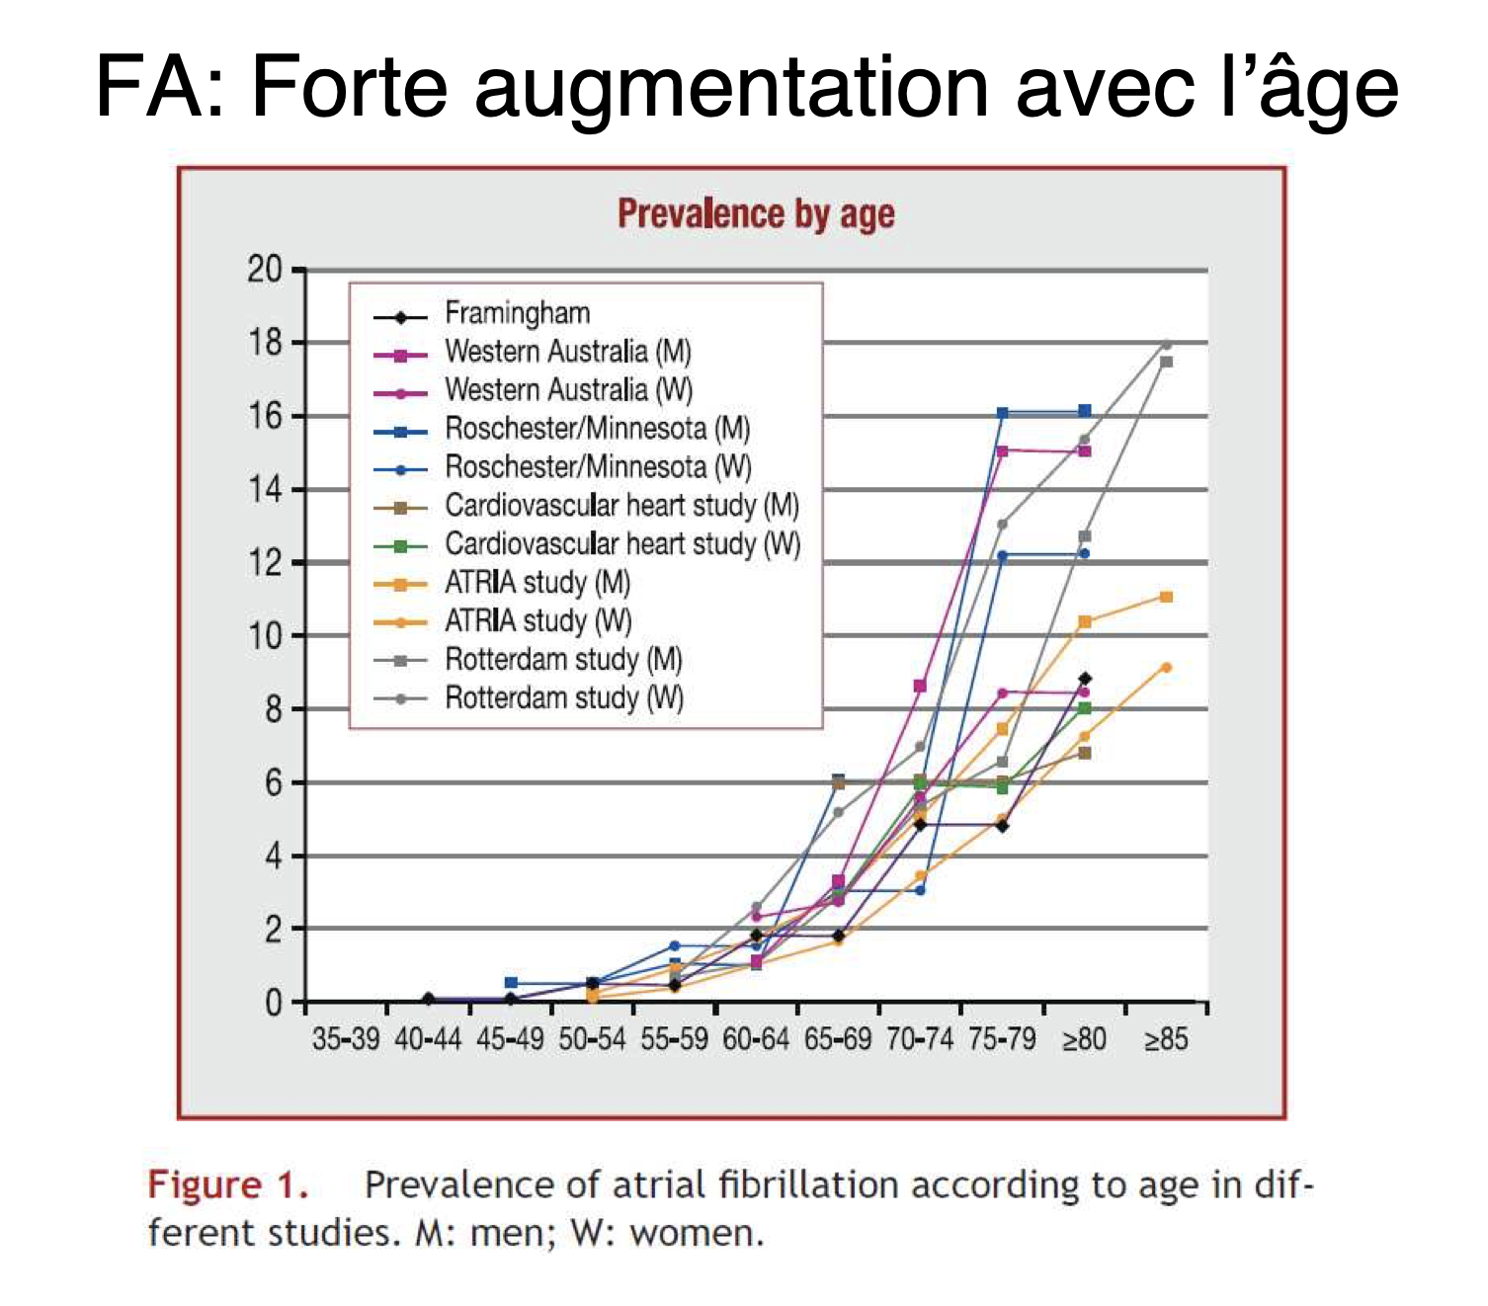
ACFA= arythmie complète par fibrillation auriculaire
La fibrillation auriculaire est une pathologie grave.
Le taux de mortalité des patients en fibrillation auriculaire est le double de celui des patients en rythme sinusal.
C’est une pathologie fréquente du sujet âgé
70 % des patients en fibrillation auriculaire ont entre 65 et 85 ans.

Slide 8
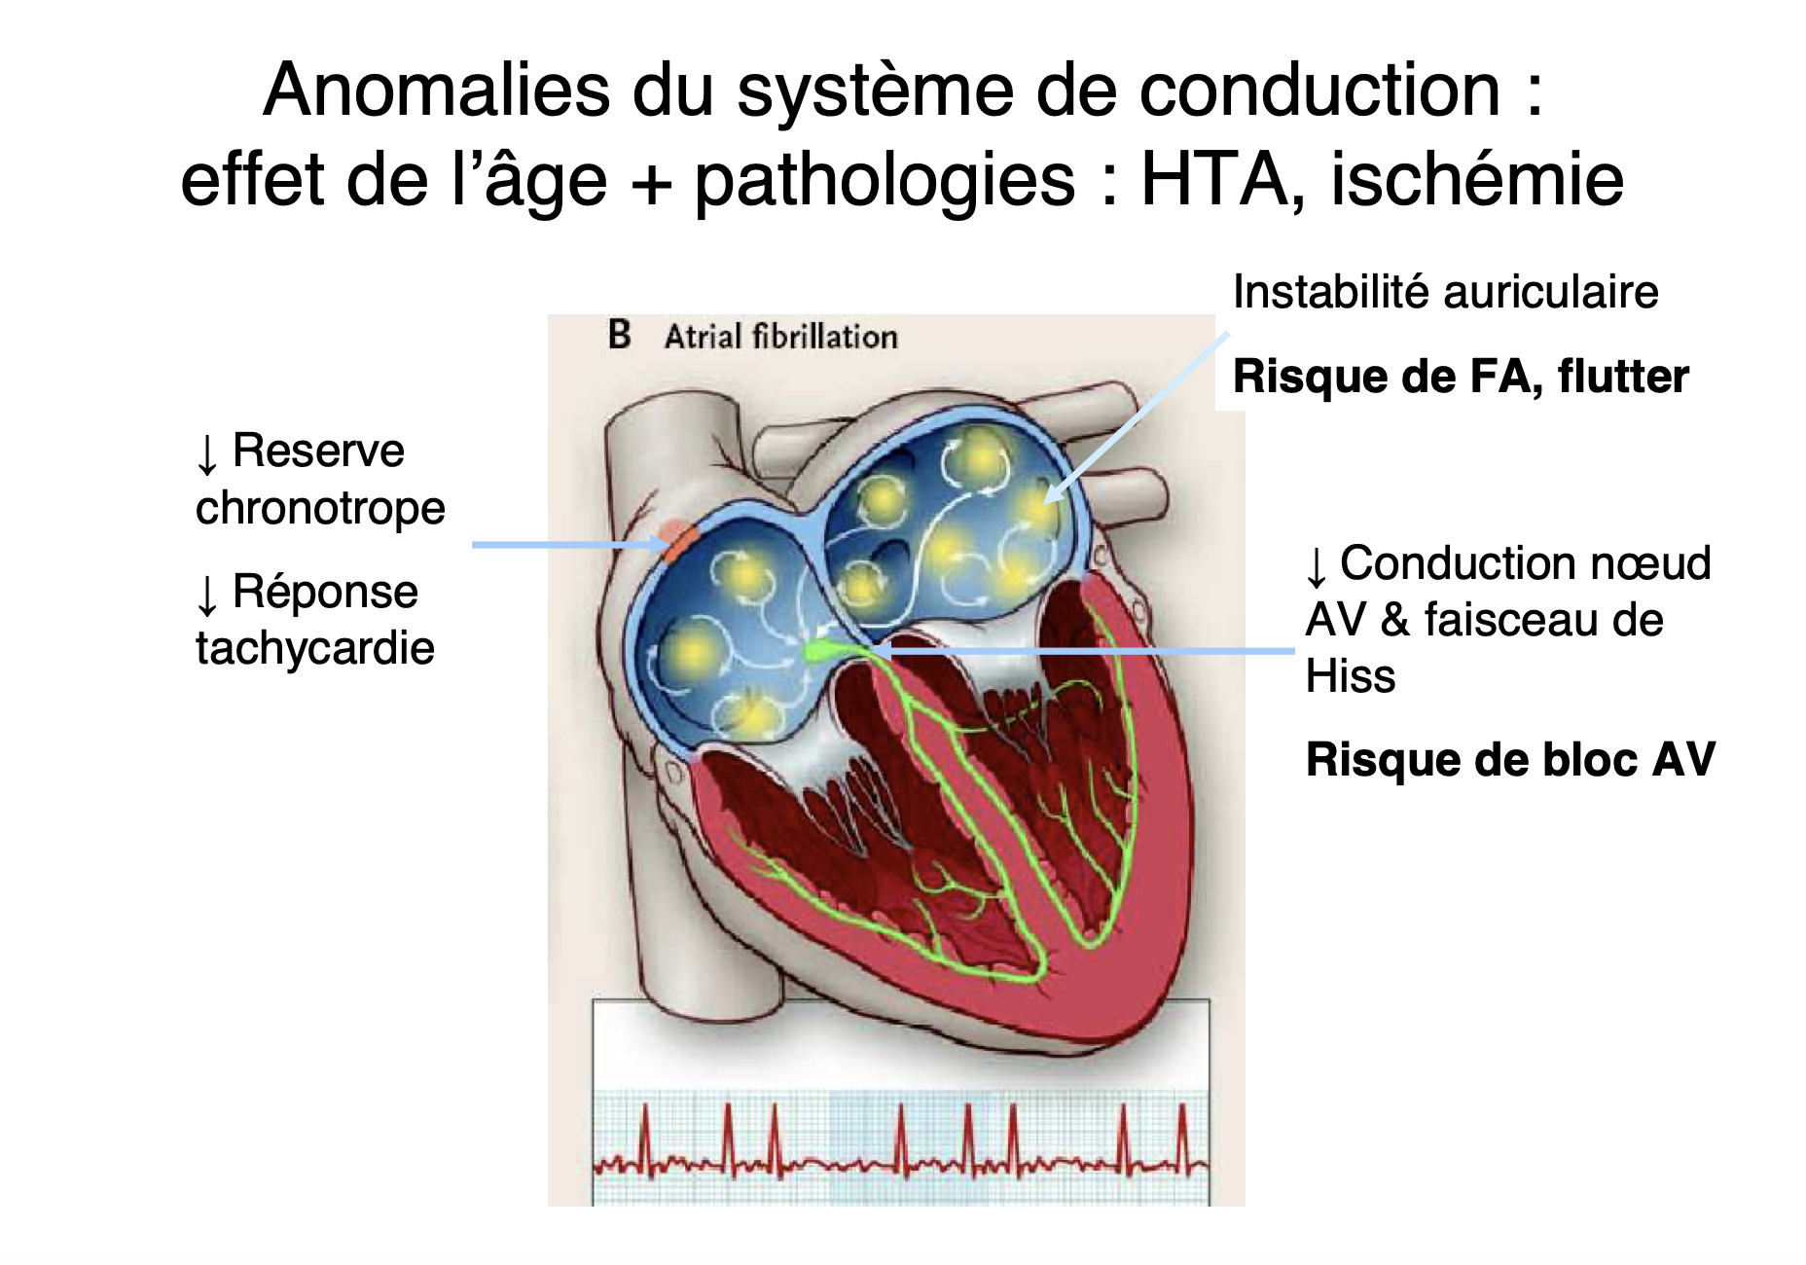

Slide 9
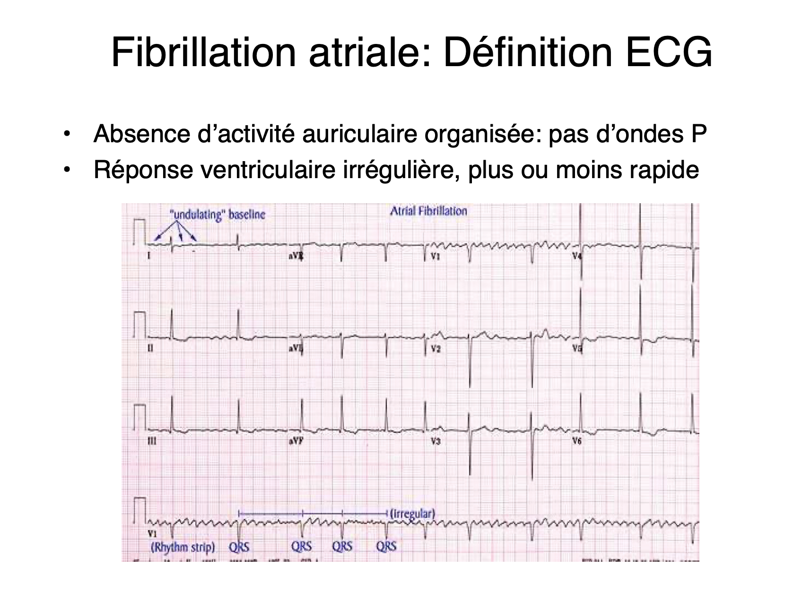

Slide 10
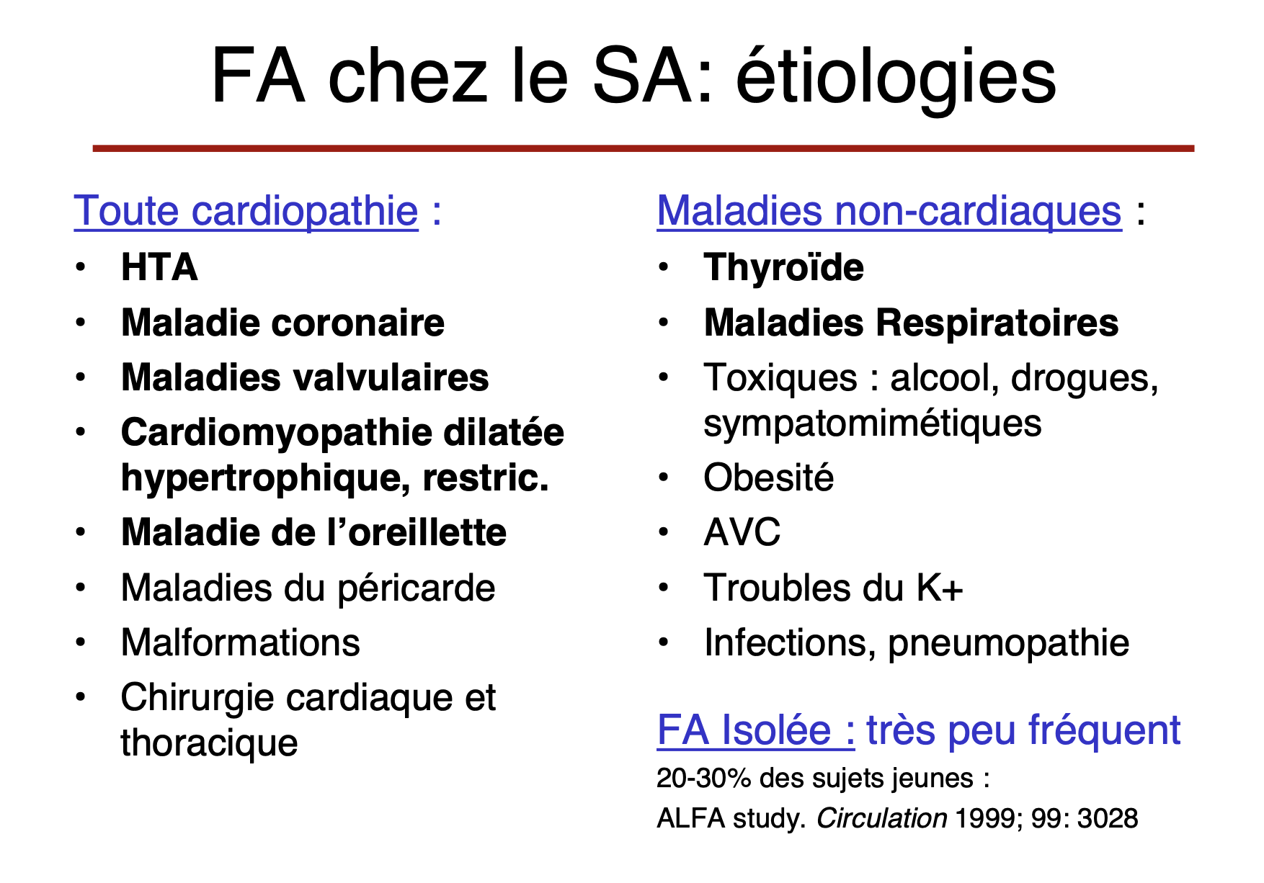

Slide 11
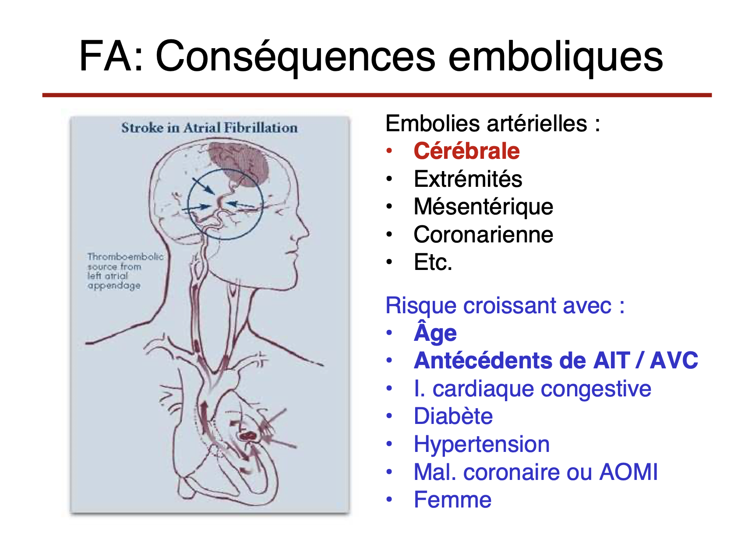

Slide 12
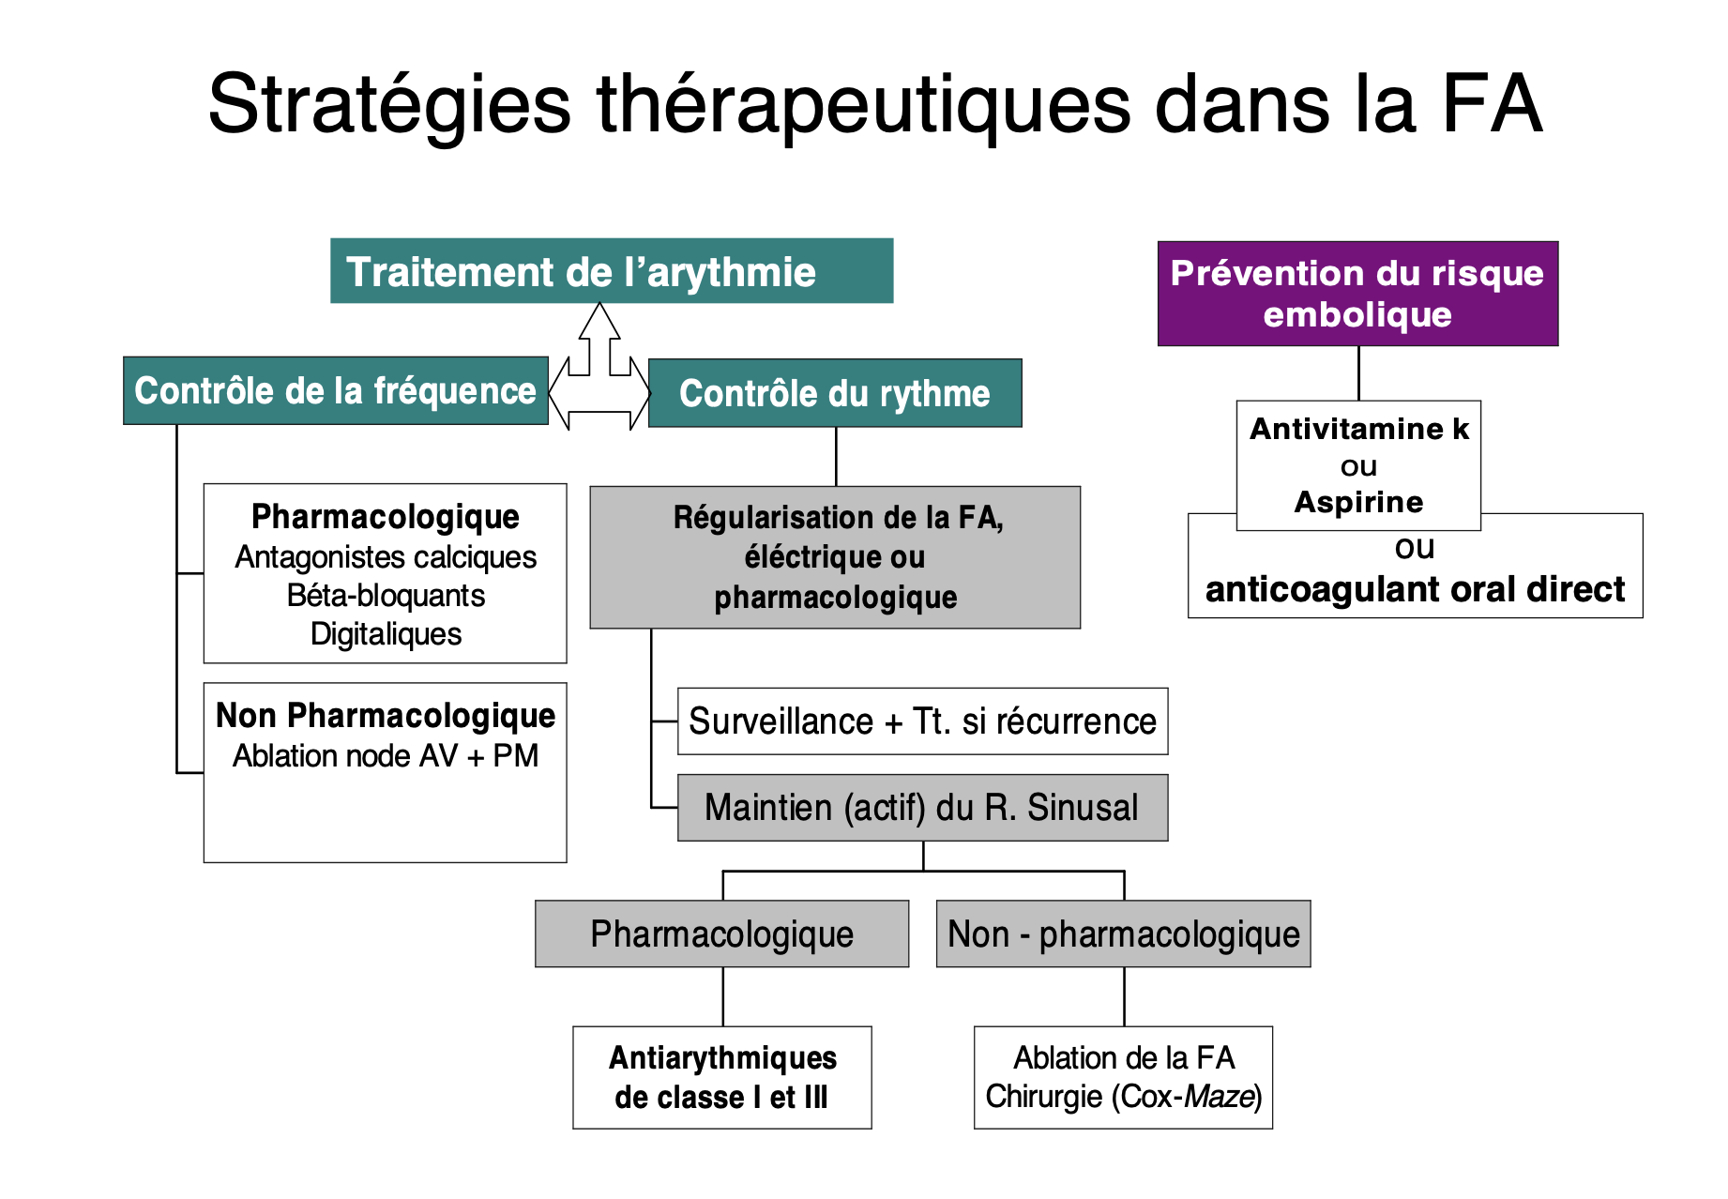

Slide 13
Bradycardies du sujet âgé
Bradycardie : FC < 60 /min
diminution du débit cardiaque réduit les apports en oxygène et substances nutritives dans tout le corps, mais surtout dans les organes les plus sensibles: le cerveau, le cœur et les reins.
La fréquence cardiaque moyenne demeure essentiellement inchangée avec l’âge
La bradycardie peut être attribuable à des anomalies, à des dommages intrinsèques du système de conduction ou à une réponse physiologique normale à des causes extrinsèques

Slide 14
Troubles de conduction
BAV: Les blocs auriculo-ventriculaires désignent des troubles de la conduction électrique entre les oreillettes et les ventricules.
  Ils constituent la cause la plus fréquente d'implantation de stimulateurs cardiaques
  Les BAV sont fréquents chez le sujet âgé.
  Peut être asymptomatique (1er et 2ème degrés)
  Lipothymies, syncopes d'Adams-Stokes
  Faux vertiges, dyspnée d'effort, asthénie chronique, angine de poitrine
  Aggravation d'une insuffisance cardiaque
  Traitement:
    BAV 3ème degré : stimulateur sauf cause curable ou réversible
    BAV 2ème degré : stimulateur si siège infra-hisien ou symptomatique
    BAV 2ème degré Möbitz I asymptomatique et 1er degré : abstention thérapeutique

Slide 15
Valvulopathies du sujet âgé

Slide 16
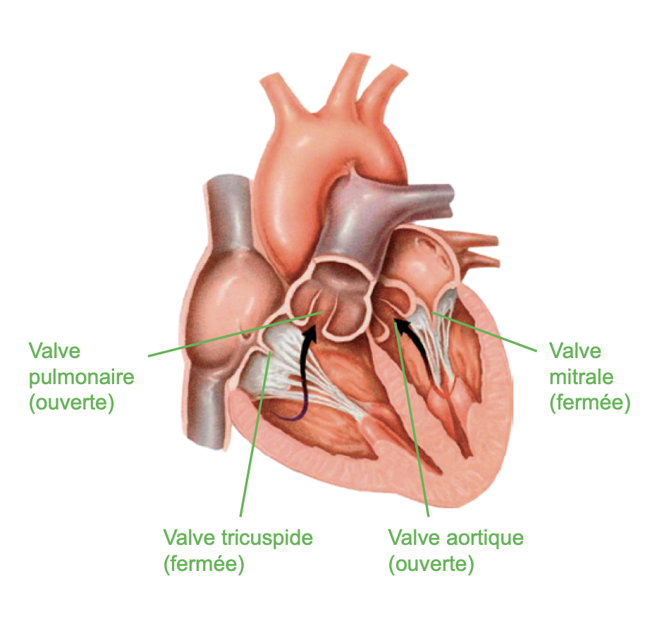
Valvulopathies dégénératives
Il s’agit des altérations tissulaires des valves qui ne sont pas d’origine inflammatoire ou infectieuse et qui combinent une dégradation des fibres conjonctives et élastiques avec une accumulation de certaines substances (protéoglycans).
Ces valvulopathies peuvent se voir chez le sujet jeune mais leur apparition est d’autant plus forte que le sujet prend de l’âge.
deux types d’affection peuvent les toucher :
• le rétrécissement (ou sténose) : l’ouverture insuffisante de la valve freine le passage du sang ;
• la fuite (ou l’insuffisance) : la fermeture incomplète de la valve entraîne une fuite responsable d’un retour du sang en arrière.
Ces deux lésions peuvent être associées pour un même orifice, réalisant ainsi une maladie valvulaire.
Les plus fréquentes sont
-le RVA (rétrecissement aortique)
- L’IM (insuffisance mitrale)

Slide 17
RA= rétrecissement aortique
La valvulopathie aortique athéromateuse est une maladie spécifiquement gériatrique.
La sclérose valvulaire aortique touche environ
un quart des adultes après 65 ans
près de 50 % des patients apparemment sains âgés de 75 à 86 ans.
Son pronostic est mauvais dès l’apparition des symptômes avec un taux de mortalité atteignant 50% à deux ans.
Diagnostic:
-Découverte fortuite à l’échographie
- Un souffle audible au foyer aortique combiné à une diminution voire une l’absence de B2 (pathognomonique d’une sténose aortique)
Les premiers symptômes seront la dyspnée, l’angor et plus tardivement la syncope.
Le bilan par échocardiographie confirmera le diagnostic et permettra au patient de bénéficier d’un remplacement valvulaire aortique

Slide 18
traitement
Remplacement chirurgical : traitement de référence
  valve mécannique
  Bioprothèses (stentées ou non)
TAVI = remplacement valvulaire aortique percutané (Transcatheter aortic valve implantation) est une nouvelle option thérapeutique chez les patients, principalement âgés, à haut risque chirurgical.
  aussi efficace que la chirurgie
  Le TAVI peut être préféré au remplacement chirurgical en fonction des résultats aux échelles pronostiques
  Une évaluation gériatrique globale permet d’identifier les patients les plus fragiles, ceux dont les réserves physiologiques et la capacité à maintenir l’homéostasie face à un stress sont réduites.
Abstention : risque élevé de complications espérance de vie réduite

Slide 19
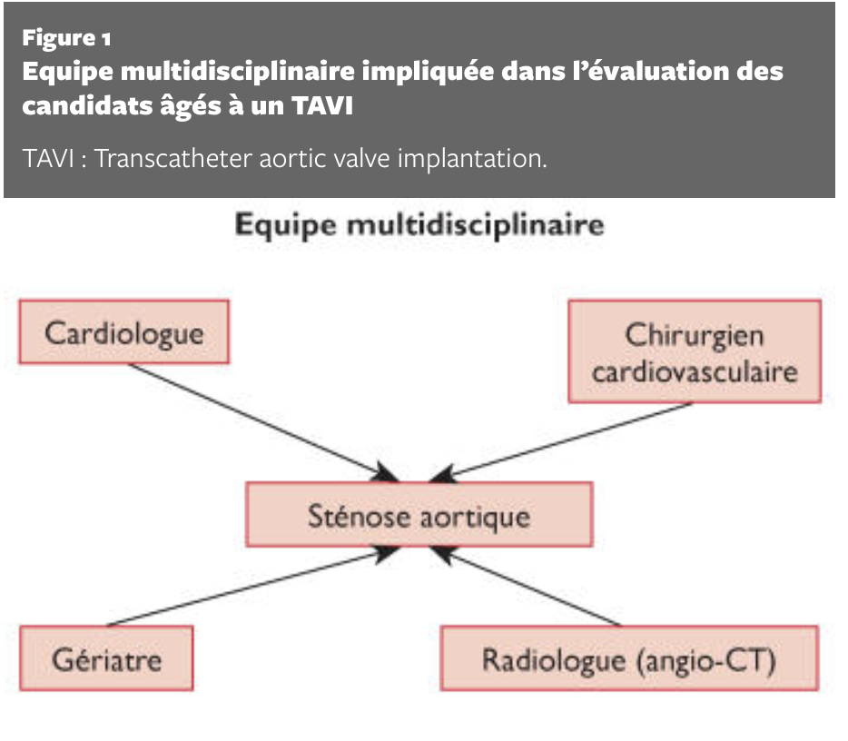
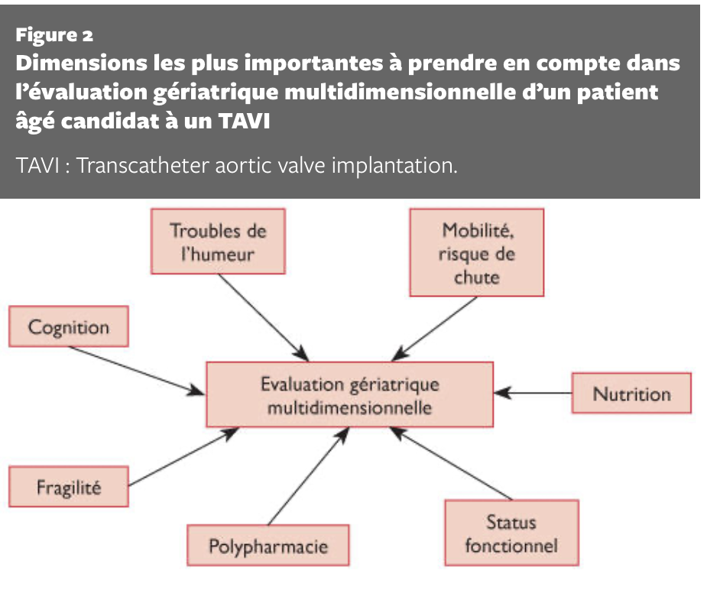
Évaluation pré TAVI

Slide 20
L’IM insuffisance mitrale
la deuxième forme la plus répandue de cardiopathie valvulaire.
On distingue la forme
primitive (dégénérative)
secondaire (fonctionnelle), due une maladie du myocarde
Triaitement de référence: remplacement valvulaire.
50%des patients non éligibles
Alternative: le Mitraclip (plus sur que la chirurgie mais moins efficace), bonne indication pour les sujets agés fragiles. Necessite évaluation mulitdisciplinaire

Slide 21
IDM / coronaropathie

Slide 22
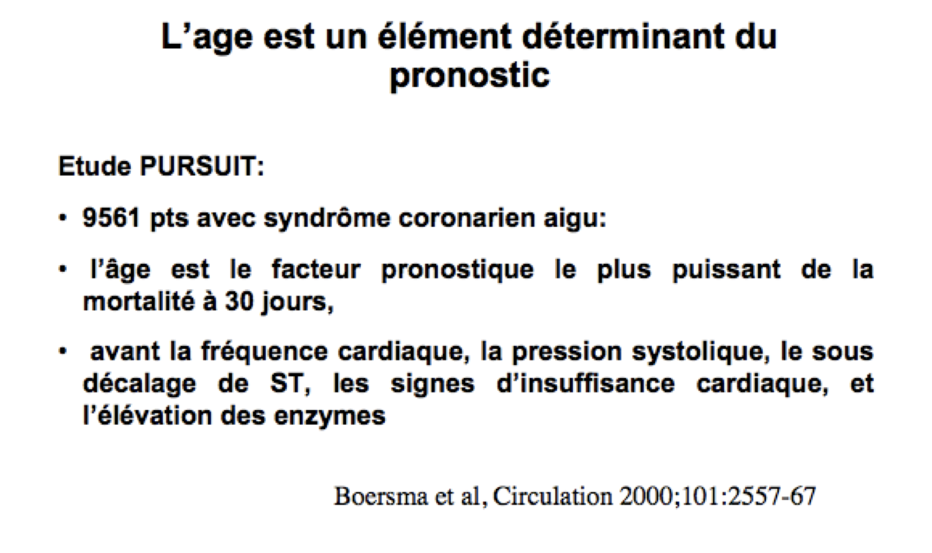
épidémiologie
L’incidence de l’infarctus chez le sujet âgé progresse depuis 30 ans du fait du vieillissement de la population.
La prédominance masculine de l’infarctus du myocarde disparait après l’âge de 80 ans : le sex-ratio est de 3 femmes pour 2 hommes après 80 ans (vs 1 femme pour 9 hommes avant 65 ans).

Slide 23
Particularités cliniques du sujet âgé
Angor typique moins fréquent
– Efforts souvent limités
– Douleurs atypiques ( non constrictives )
– remplacée par Dyspnée au 1ier plan (30-40 % des cas ) , œdème pulmonaire, OMI
Symptomes neurologiques (20-30% des cas ) : confusion
Symptomes digestifs : nausées, vomissements
Penser à l’ischémie devant une insufisance cardiaque inexpliquée
Angor silencieux
  Diabétique
  augmente avec l’âge : 42% dans la tranche d’âge 75-84 ans dans la Framingham Heart Study et 75% après 85 ans dans certaines séries
RISQUE: Délai > retard diagnostic Retard de revascularisation

Slide 24
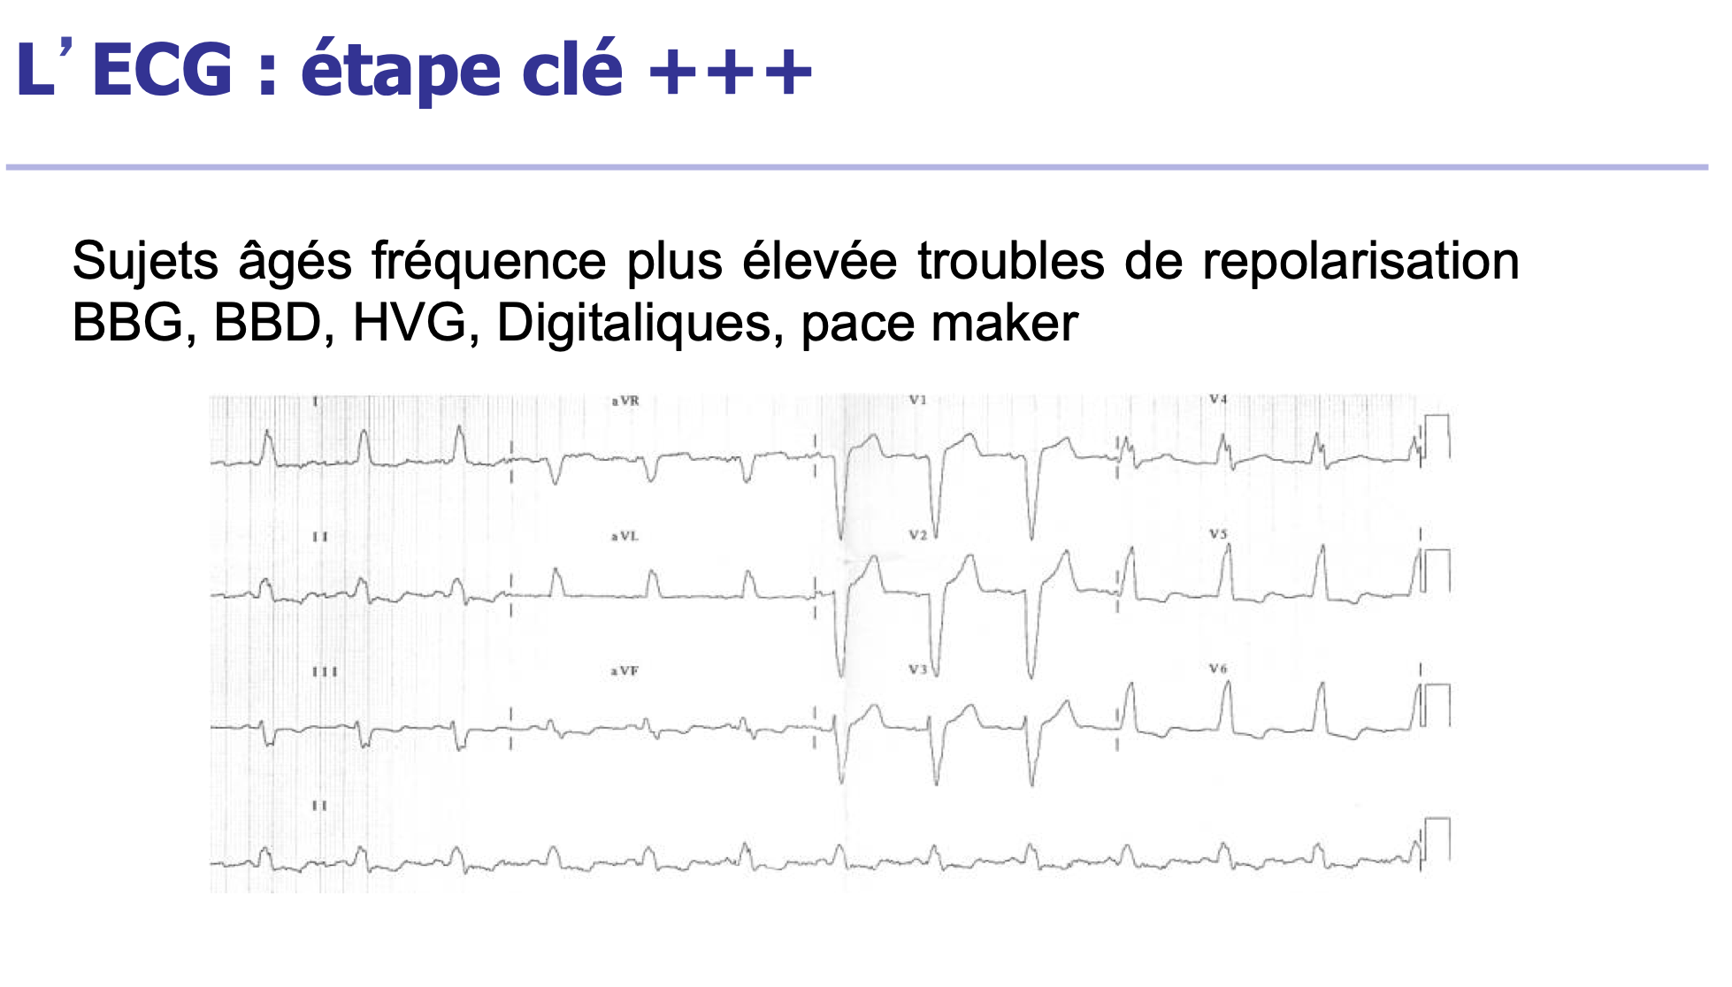

Slide 25
Troponine
Élévation de la Troponine A partir de 3-6 heures
A renouveler +++ (importance de la cinétique)
Excellente sensibilité et Valeur prédictive négative
Mais chez Sujets âgés dosage moins Spécifique

Slide 26
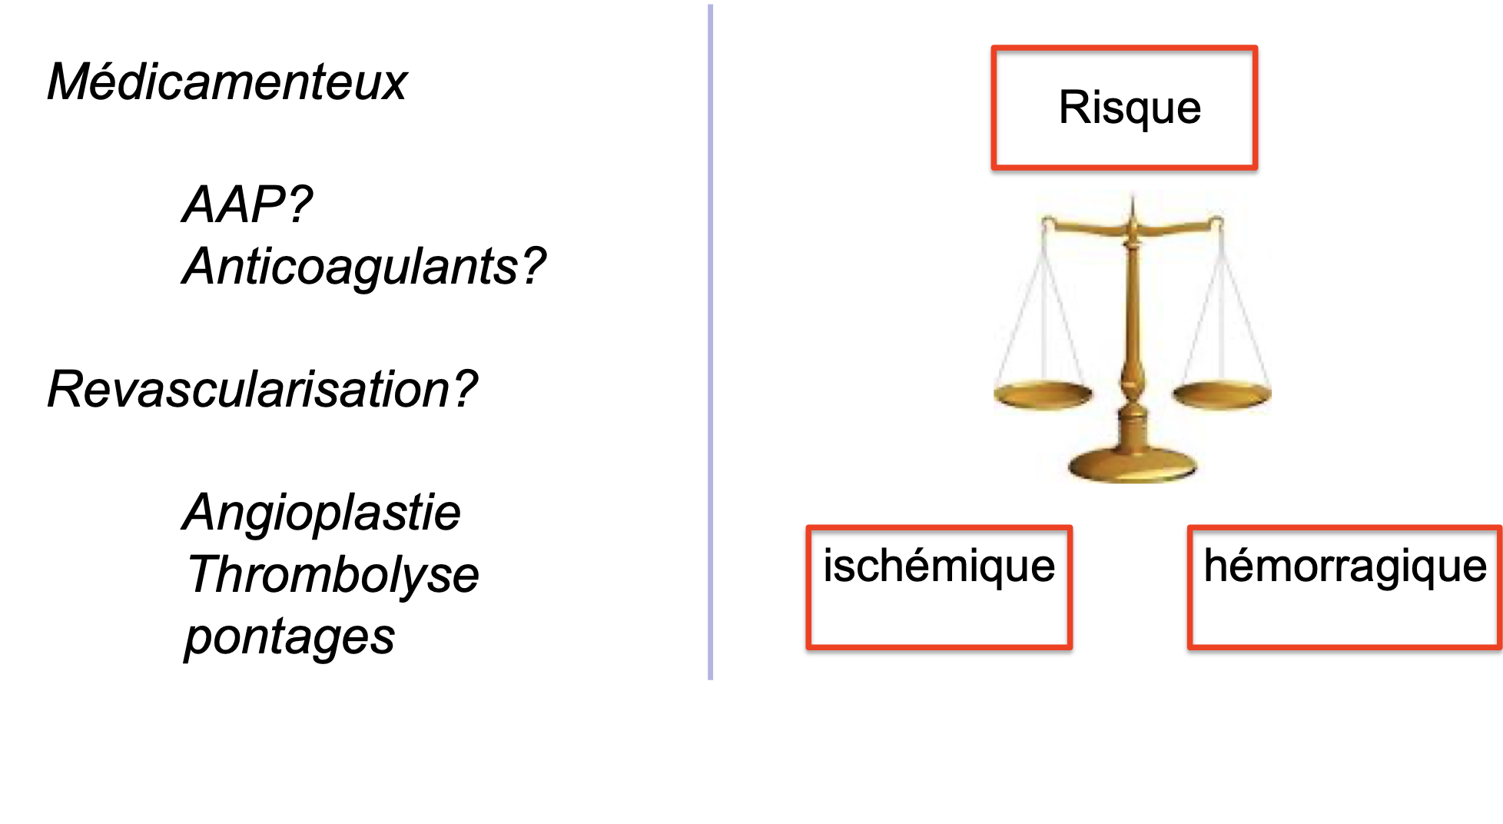
Prise en charge invasive ou non invasive ?

Slide 27
En conclusion
Le sujet âgé́ est un patient à haut risque ischémique et à haut risque hémorragique
La gravité du pronostic est sous tendue par les comorbidités
Leur prise en charge ne doit pas différer du sujet plus jeune en terme de stratégie invasive et de recours à l’angioplastie si bon état général
Il est impératif de limiter le risque hémorragique par le bon choix des drogues anticoagulantes et l’abord radial pour le cathétérisme
Quand l’état général est détérioré, lorsqu’un syndrome gériatrique est prononcé ou que l’espérance de vie est courte, une stratégie non invasive doit être considérée

Slide 28
Particularités de l’Insuffisance cardiaque du sujet âgé
Dr ROUBAUD

Slide 29
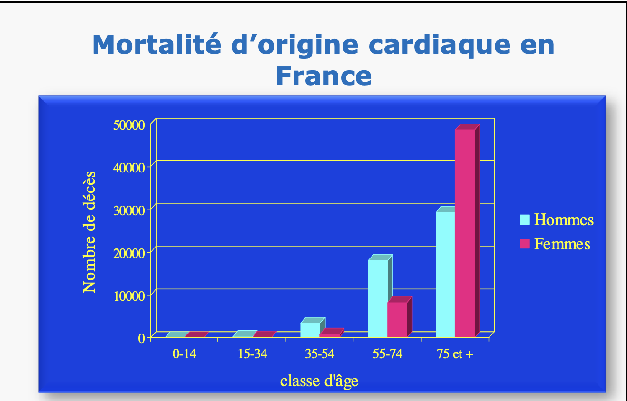
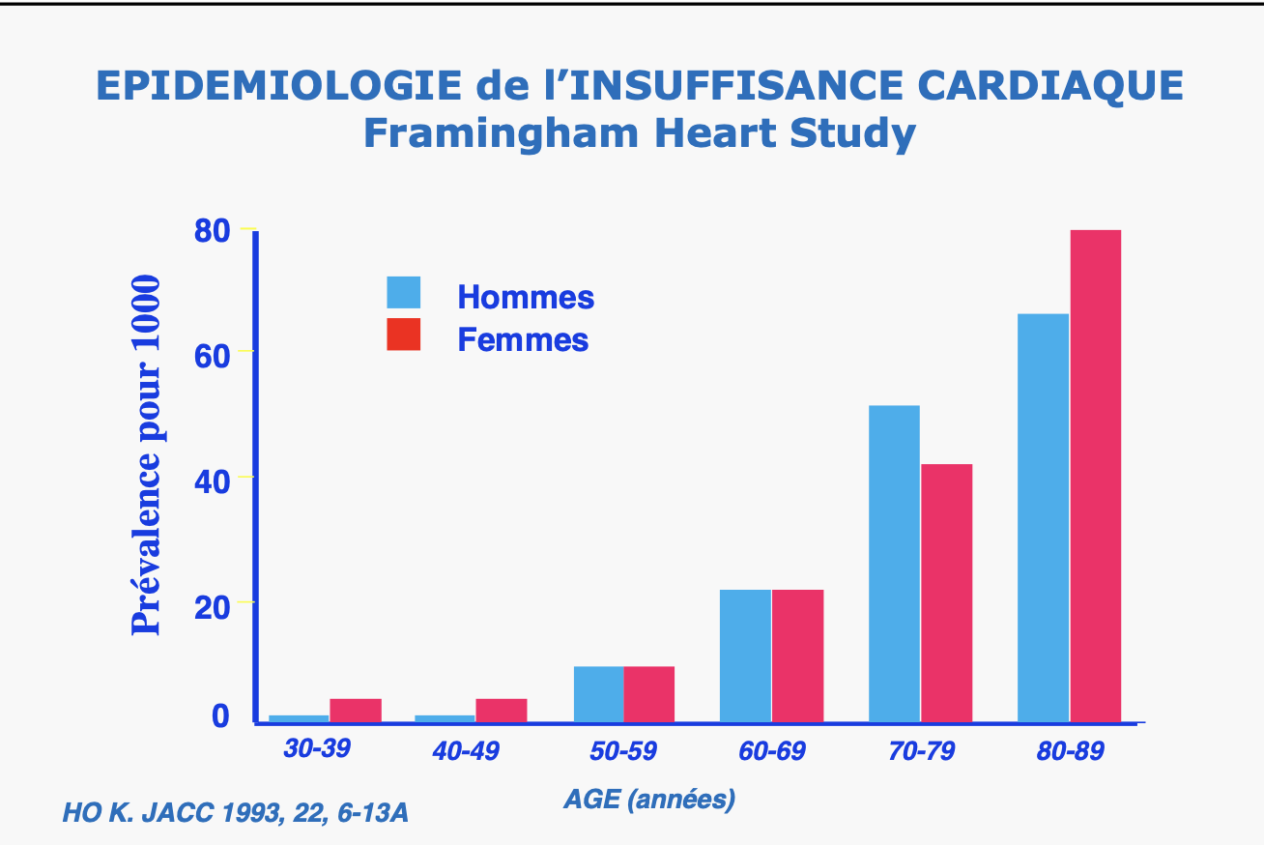
Épidémiologie
L’insuffisance cardiaque aiguë est fréquente chez les sujets âgés
La prévalence augmente progressivement avec l’âge puisqu’elle touche 0,7 % des personnes entre 45 et 54 ans et 8,4 % des personnes de plus de 75 ans
80% des insuffisants cardiaques > 65 ans
Cette pathologie présente une morbidité et une mortalité élevée.
La mortalité intrahospitalière est évaluée entre 4 et 7 % selon les études et le taux de survie moyen à 5 ans est de 50 %
Le taux de réhospitalisation et ou de décès à 60 jours varie de 30 % à 60 %.
Elle altère la qualité de vie

Slide 30
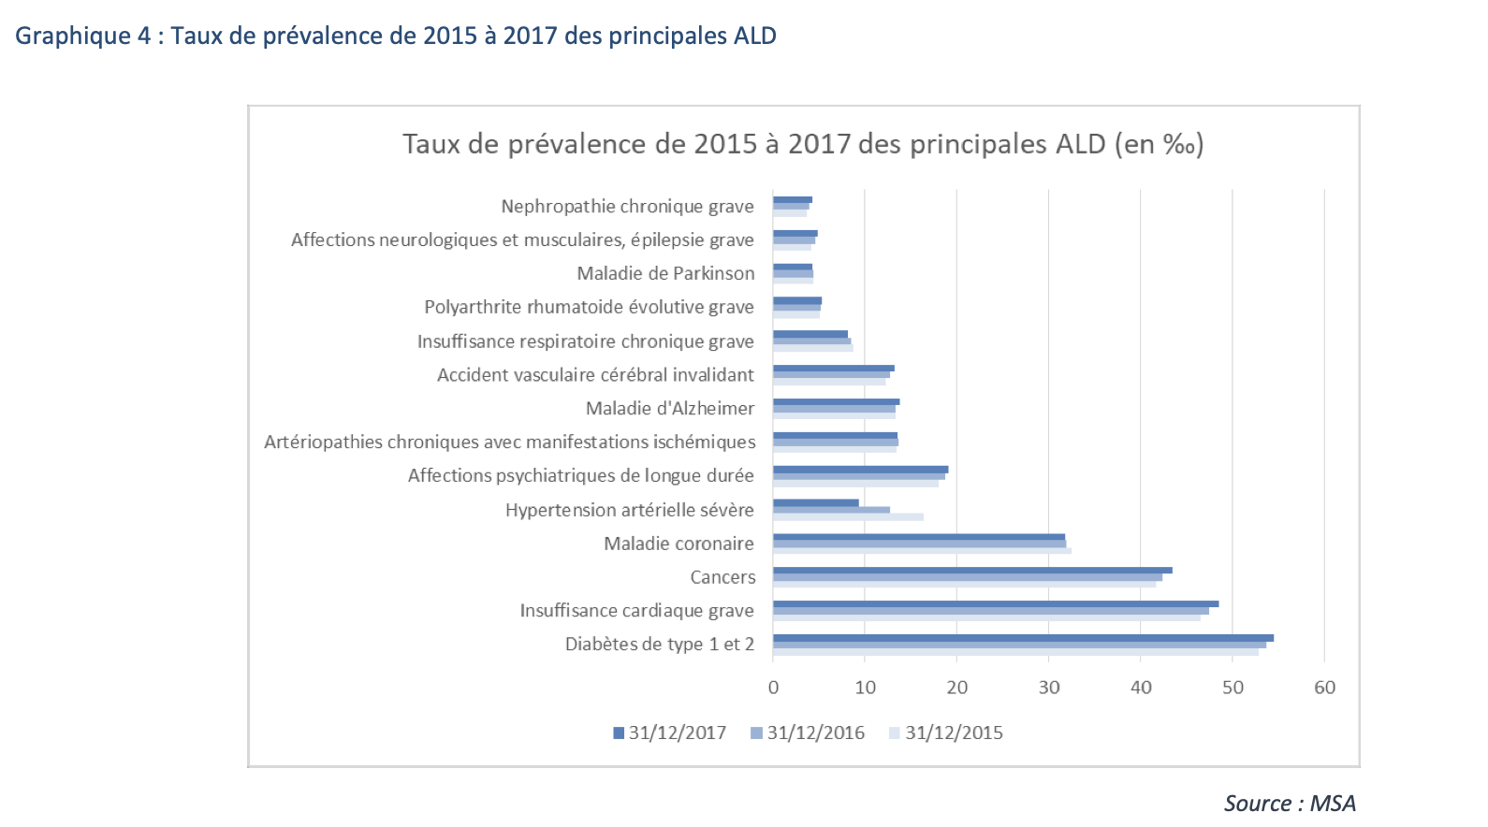
Un coût important
Dans les pays développés pays, les dépenses pour l’Insuffisance cardiaque représentent entre 1 % et 2 % du budget total des soins de santé
75% de ce budget étant utilisé par les soins hospitaliers

Slide 31
Diagnostic
Diagnostic positif Généralement plus difficile chez les sujet âgé en raison
Diagnostic du mécanisme et étiologique
Diagnostic des facteurs de décompensation
Signes atypiques
Parfois silencieuse

Slide 32
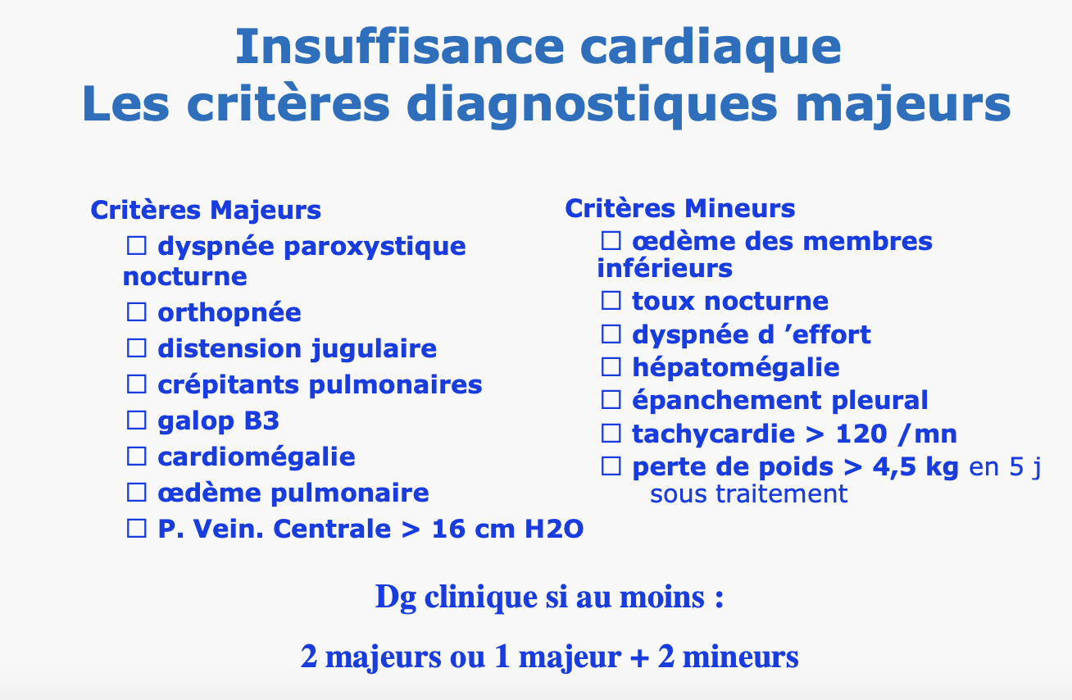

Slide 33
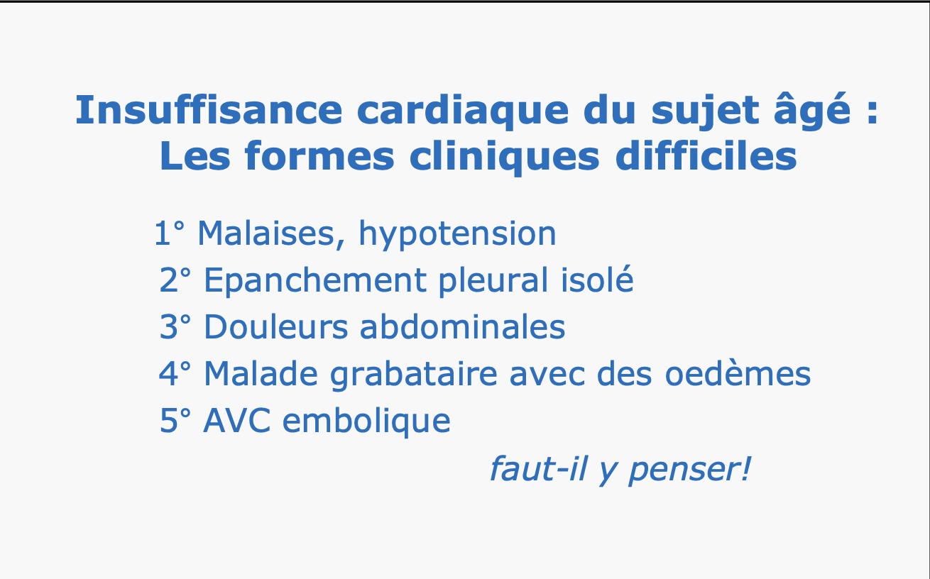

Slide 34
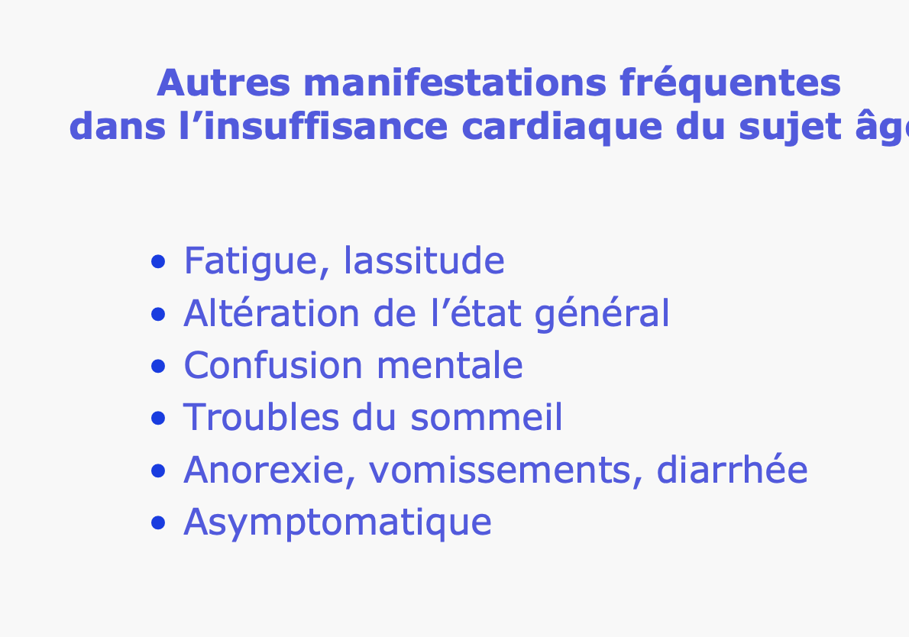

Slide 35
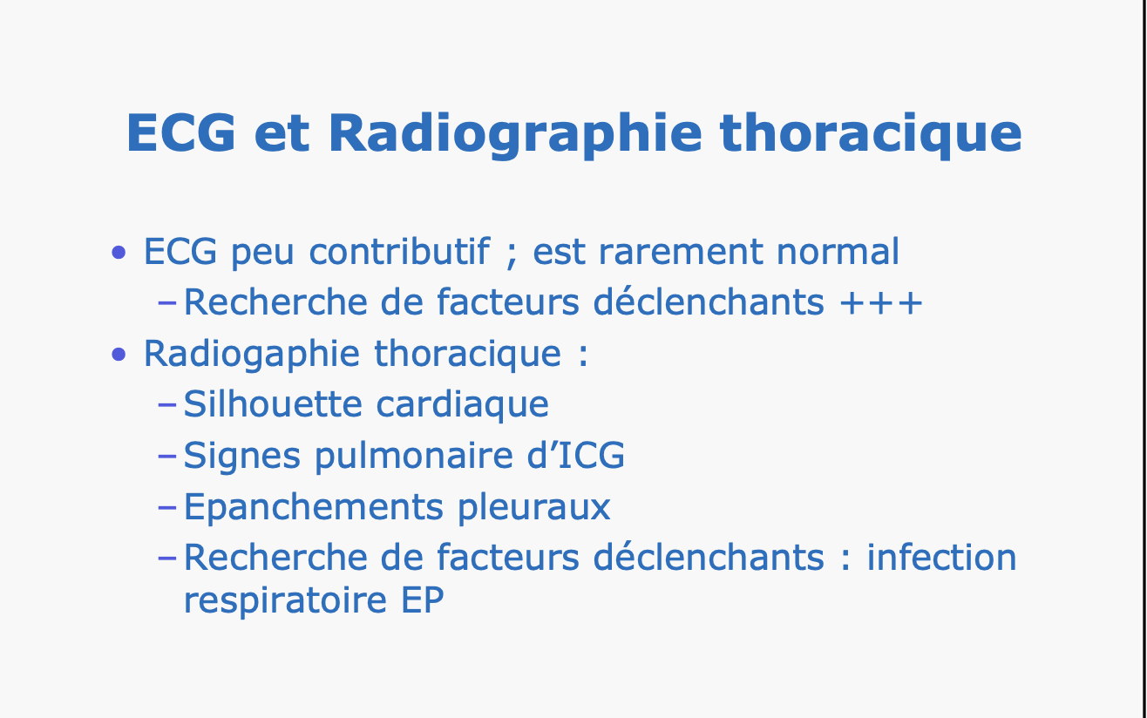

Slide 36
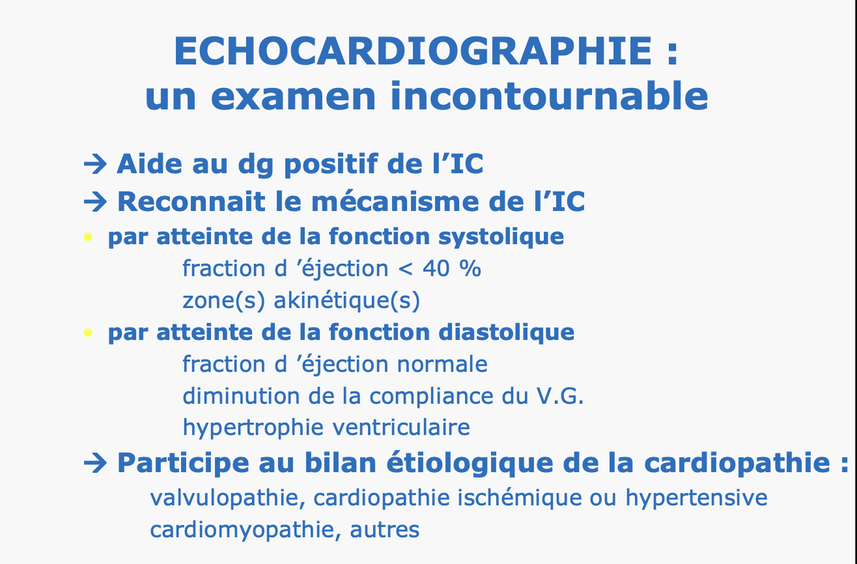

Slide 37
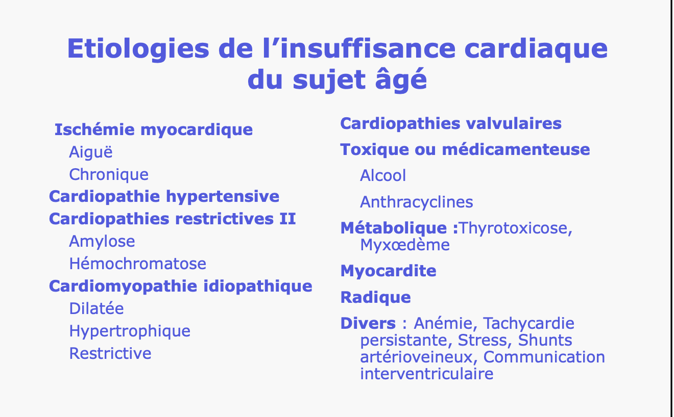

Slide 38
Traitement
Prévention:
correction des Facteurs de risque cardiovasculaires
traitement de la carence en fer (venofer/ ferinject) Recos ESC 2016: importance de la ferritinémie. Des réserves en fer basses sont corrélées à un mauvais pronostic (qualité de vie inférieure, capacité fonctionnelle réduite, augmentation du risque d’hospitalisation)
vaccin pneumo
Traitement des comorbidités
Traitement spécifique: uniquement pour l’ insuffisance cardiaque à fraction d’éjection diminuée (ICFED)
Concernant l’insuffisance cardiaque à fraction d’éjection préservée (ICFEP), aucun traitement pharmacologique spécifique n’a fait ses preuves pour la réduction de la mortalité ou du nombre d’hospitalisations.

Slide 39
Programme de réadaptation
La réadaptation cardiaque s’adresse à toutes les personnes souffrant d’insuffisance cardiaque
processus interdisciplinaire qui repose sur l’encadrement et la supervision d’exercice physique, des recommandations de prévention secondaire et la prise en charge adéquate des facteurs de risque et des habitudes de vie
L’amélioration de la condition physique globale et les capacités cardiovasculaires ;
L’amélioration de la qualité de vie des patients ;
L’optimisation du traitement pharmacologique et la prévention secondaire ;
Le contrôle des facteurs de risques (sédentarité, alimentation, tabagisme, etc.) ;
L’amélioration des connaissances des patients et de leurs familles sur leur maladie et le traitement, ainsi que sur les facteurs de risques.
Le kinésithérapeute s’occupe principalement, mais pas seulement, de l’exercice physique (appelé réentrainement à l’effort). Il s’agit le plus souvent de travail cardio vasculaire sur un vélo et de renforcement musculaire.
Une séance de réentrainement à l’effort dure généralement une heure cette durée varie bien sûr en fonction des patients et de leurs capacités, ainsi que selon leur niveau d’avancement dans le programme
Résultats de la méta analyse COCHRANE (29/01/2019) Comparativement à l'absence d'exercice, la réhabilitation cardiaque à l’effort ne semble pas avoir d'impact sur la mortalité à court terme (< 12 mois de suivi). Des données de qualité faible à modérée montrent que la réhabilitation cardiaque à l’effort réduit probablement le risque d'hospitalisations toutes causes confondues et peut réduire à court terme (jusqu'à 12 mois) le nombre d'hospitalisations spécifiques à l’IC. La réhabilitation cardiaque à l’effort peut conférer une amélioration cliniquement importante de la qualité de vie liée à la santé,

Slide 40
Fin de vie et insuffisance cardiaque
avant tout éviter la détresse respiratoire et l’anxiété qui lui est associée.
Le but est de soulager les symptômes et d’améliorer la qualité de vie.
La morphine est utile, car elle réduit la dyspnée, la douleur et l’anxiété.
Augmenter la concentration d’O2 peut améliorer la sensation de dyspnée (cependant, faire attention à l’hypercapnie chez les patients BPCO ou en insuffisance cardiaque terminale).
Les diurétiques peuvent être indiqués en cas de congestion sévère.

